Slide 1
Escáner 3D Móvil utilizando Lego Mindstorms y Dispositivos Android en Red Seminario
Universidad Central de Venezuela
Facultad de Ciencias
Escuela de Computacion
Iñaki De Tejada Plessmann
Fernando De Freitas
Noviembre, 2013

Slide 2
Agenda
Lego Mindstorms
Origen
Detalles Técnicos
Alternativas
Propuesta
Motivación
Objetivos
Esquema
Componentes Hardware
Componentes Software
Herramientas
Prototipos

Slide 3
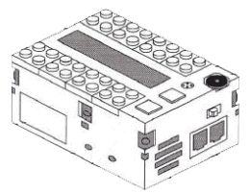
Lego Mindstorms
Lego
MIT - ML
RAPEALG

Slide 4
Propuesta
Popularización de las impresoras 3D
Requerimientos de conocimiento avanzado para generar modelos 3D

